Slide 1

Astrofysische simulaties
N-body problem with various integrators
Ewoud Ketele
Hylke Damien
Osman Dönmez
Jeffrey De Rycke
Joren Van Nieuwenhuyse

Slide 3
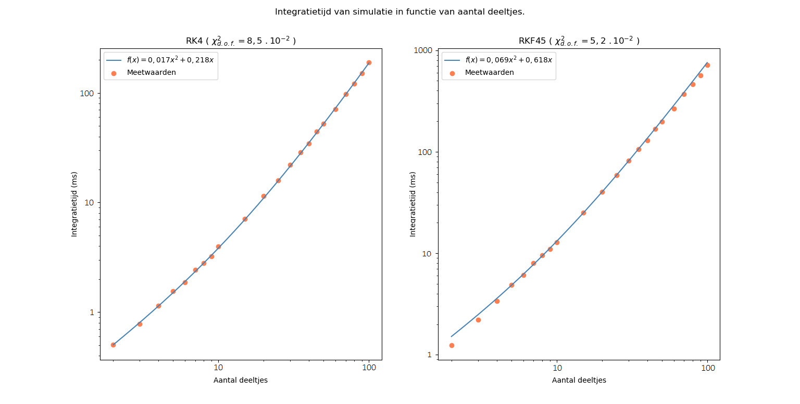
Integratietijd van simulatie in functie van aantal deeltjes

Slide 4
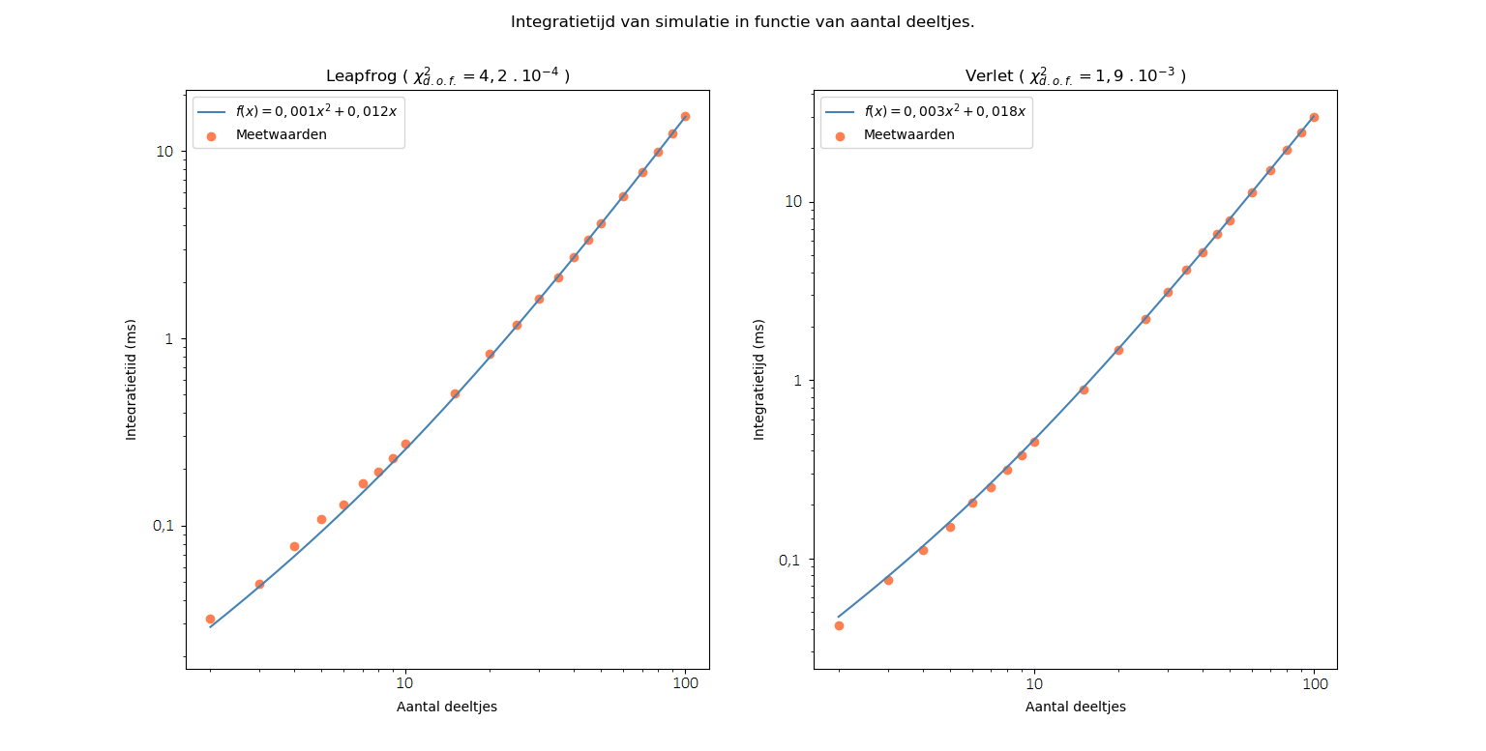
Integratietijd van simulatie in functie van aantal deeltjes

Slide 5
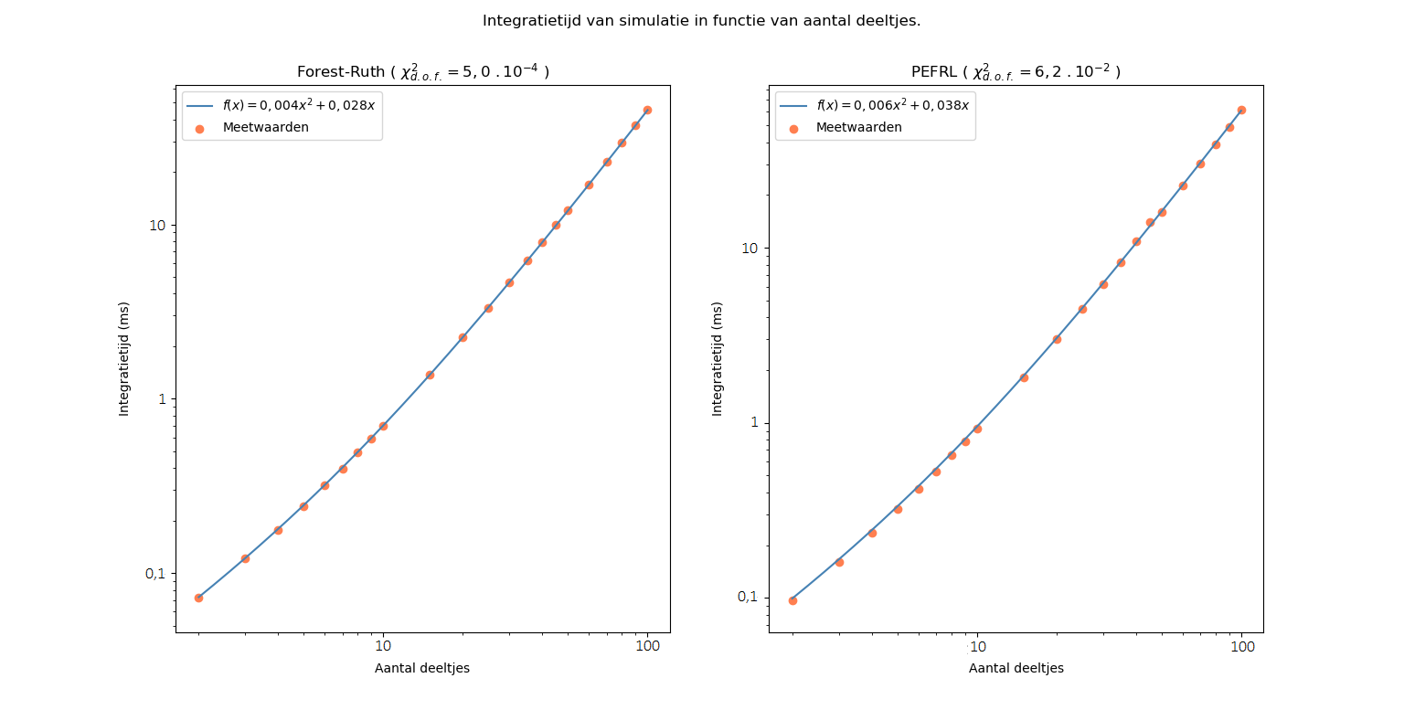
Integratietijd van simulatie in functie van aantal deeltjes

Slide 6
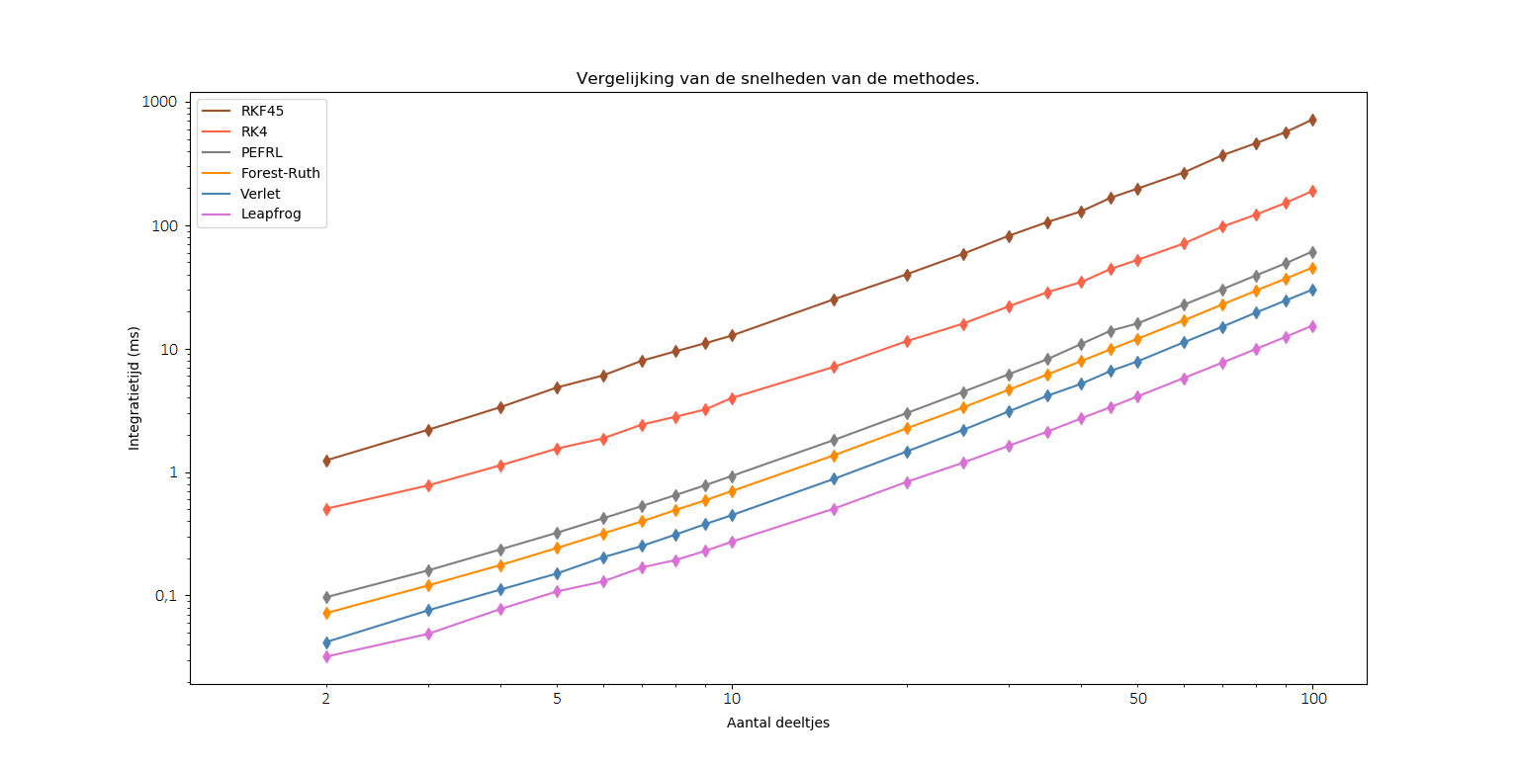
Vergelijking van de snelheden van de methodes

Slide 8
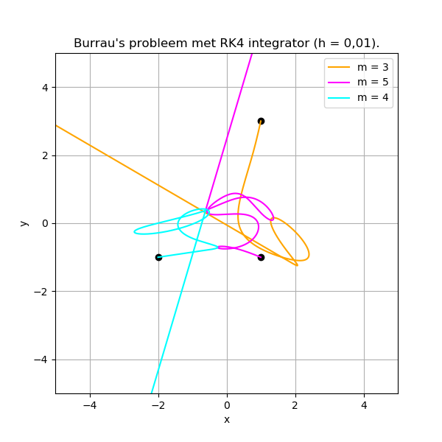
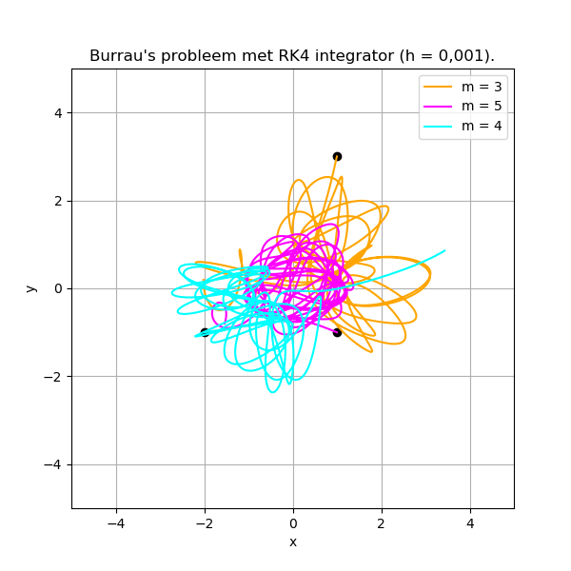
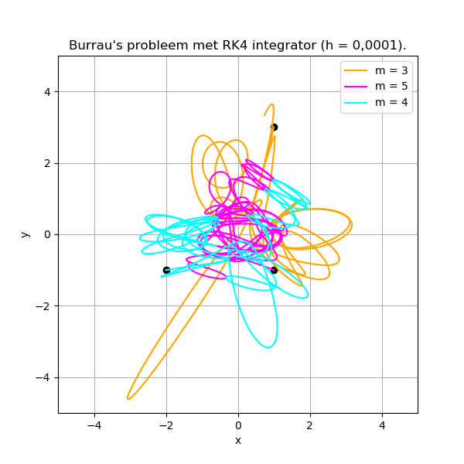
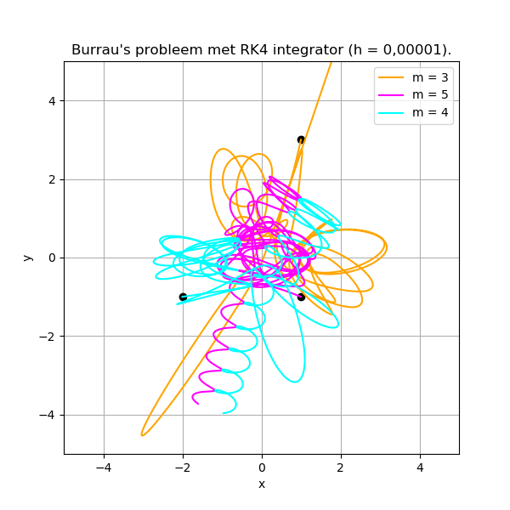
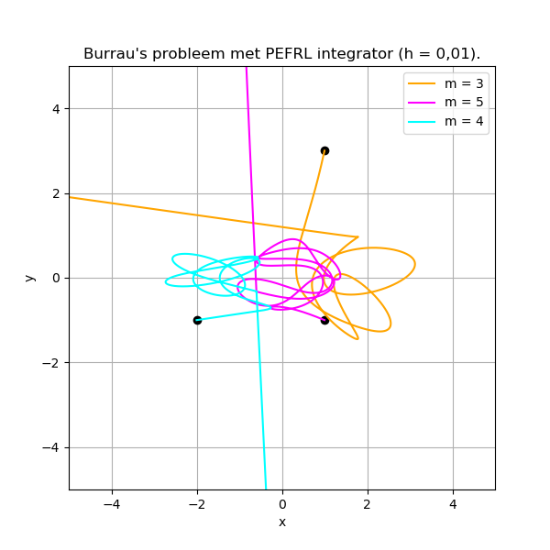
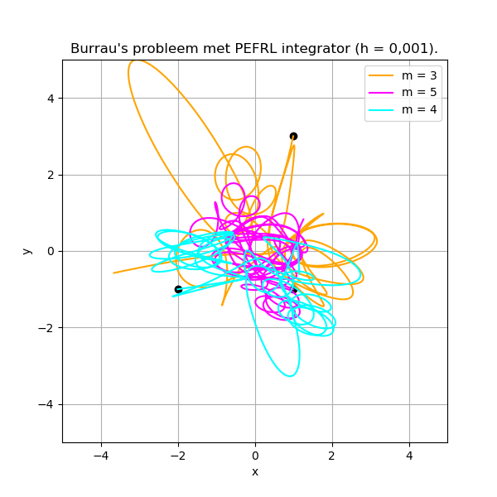
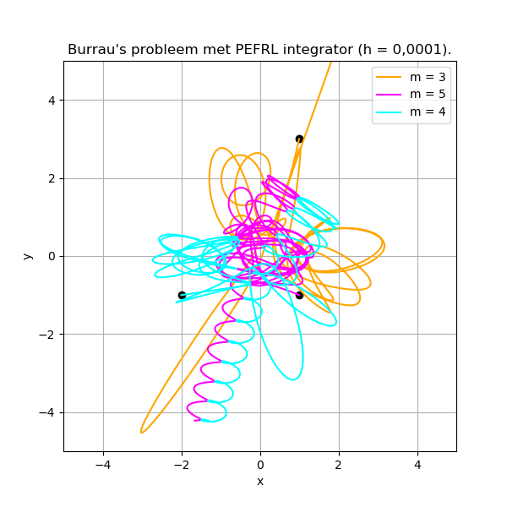

Burrau’s probleem
h = 0,01
h = 0,001
h = 0,0001
h = 0,00001
RK4
PEFRL

Slide 9
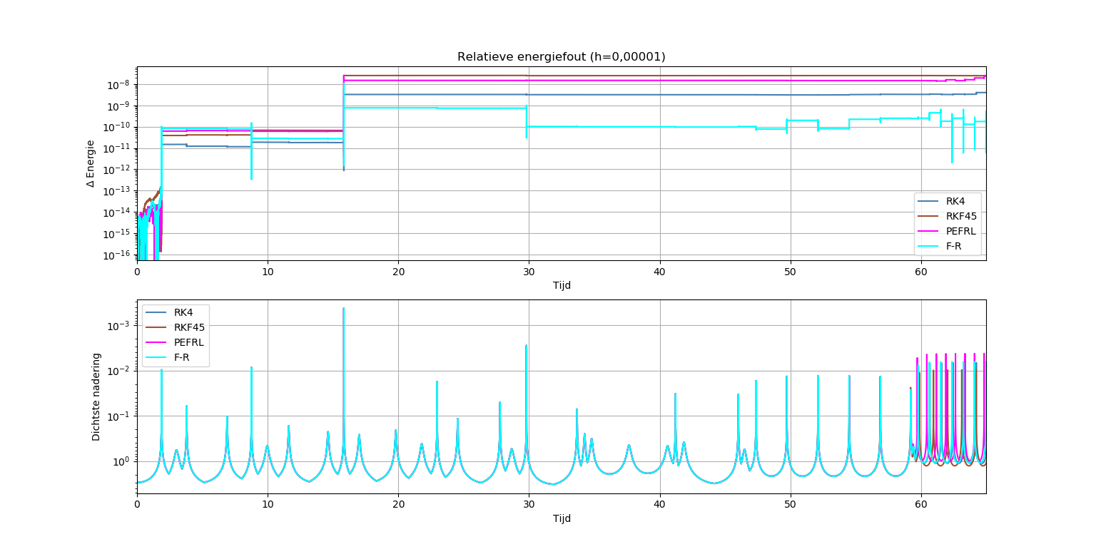
Burrau’s probleem: vergelijking van de methodes

Slide 10
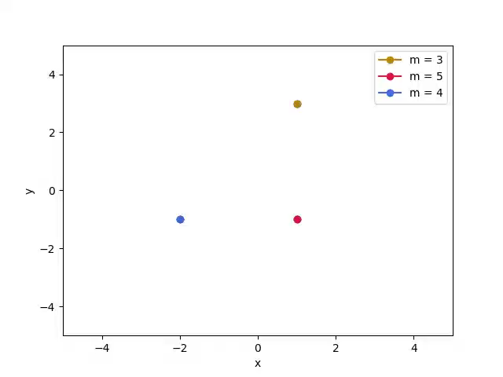
Burrau’s probleem: PEFRL (h = 1.10⁻⁵)

